Slide 1

МИНИСТЕРСТВО ОБРАЗОВАНИЯ И НАУКИ РОССИЙСКОЙ ФЕДЕРАЦИИ Федеральное государственное бюджетное образовательное учреждение высшего образования «Московский авиационный институт» (национальный исследовательский университет) филиал «РКТ» МАИ в г. Химки московской области
Специальность 09.02.03 Программирование в компьютерных системах Группа МП 31-17
Квалификация Техник-программист
Производственная практика
По ПМ 02 «Разработка программного продукта»
Студент(ка) 3 курса Кодиров Далер Рауфович
2020

Slide 2
ВВЕДЕНИЕ
Производственная практика являются частью основной образовательной программы, и имеет целью закрепление и углубление знаний, полученных студентами в процессе теоретического обучения, приобретение необходимых умений, навыков и опыта работы по специальности. В период преддипломной практики студенты участвуют в решении текущих производственных задач, а также получают практические навыки.
Объектом производственной практики является предприятие РКТ «МАИ».

Slide 3
СОДЕРЖАНИЕ
Введение
Теоретические основы тестирования
Тестирование серверной части программного продукта
Заключение

Slide 4
Теоретические основы тестирования
Тестирование программного обеспечения – это:
– процесс исследования ПО с целью получения информации о качестве продукта;
– процесс проверки соответствия заявленных к продукту требований и реально реализованной функциональности, осуществляемый путем наблюдения за его работой в искусственно созданных ситуациях и на ограниченном наборе тестов, выбранных определенным образом;
– оценка системы с тем, чтобы найти различия между тем, какой система должна быть и какой она есть.
В широком смысле, тестирование – это одна из техник контроля качества (Quality Control), которая включает планирование, составление тестов, непосредственно выполнение тестирования и анализ полученных результатов.
Важно понимать, что тестирование ПО включает не только собственно проведение тестов, но и многие другие действия, связанные с процессом обеспечения качества:
– анализ и планирование;
– разработку тестовых сценариев;
– оценку критериев окончания тестирования;
– написание отчетов;
– рецензирование документации (в том числе и исходного кода);
– проведение статического анализа.

Slide 5
Цели тестирования
Можно определить такие основные цели тестирования программного обеспечения:
– Предоставление информации о качестве ПО конечному заказчику;
– Повышение качества ПО;
– Предотвращение появления дефектов.
Цели тестирования могут отличаться, в зависимости от этапа разработки ПО, на котором оно проводится. К примеру, на этапе кодирования целью тестирования будет вызов как можно большего количества сбоев в работе программы, что позволит локализовать и исправить дефекты. В то же время, при приемочном тестировании необходимо показать, что система работает правильно. В период сопровождения, тестирование в основном необходимо для того, чтобы убедится в отсутствии новых багов, появившихся во время внесения изменений.
Главная же задача тестирования – поиск дефектов.

Slide 6
Виды тестирования
Тестирование документации
Функциональное тестирование
Тестирование безопасности
Стресс тестирование
Тестирование установки
Конфигурационное тестирование
Нефункциональное тестирование
Тестирование производительности
Интернационализация и локализация
Тестирование на отказ и восстановление

Slide 7
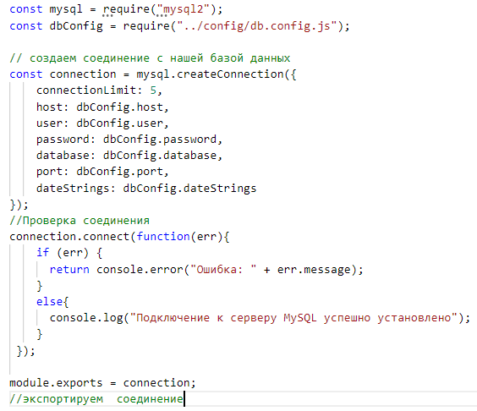
Тестирование серверной части программного продукта
Тестирование подключения модулей интерфейса управления контентом и серверной части программного продукта

Slide 8
«Позитивное» тестирование – это тестирование на данных или сценариях, которые соответствуют нормальному (штатному, ожидаемому) поведению системы. Как пример, можно рассмотреть бронь билета, в случаи, если все поля входных данных заполнены, бронь пройдет успешно. Основной целью "позитивного" тестирования является проверка того, что при помощи системы можно делать то, для чего она создавалась.

Slide 9

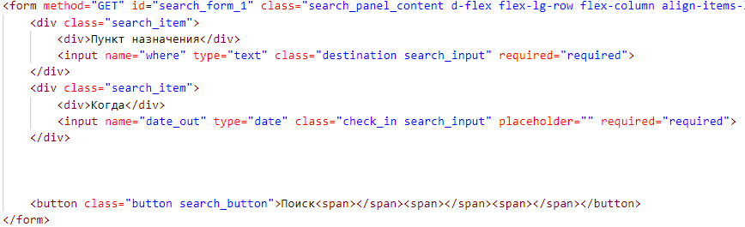
Негативное тестирование
«Негативное» тестирование – это тестирование на данных или сценариях, которые соответствуют нештатному поведению тестируемой системы - различные сообщения об ошибках, исключительные ситуации, "запредельные" состояния

Slide 10
ЗАКЛЮЧЕНИЕ
Можно сделать вывод, что задачи и цели практики были выполнены, а именно:
закрепление полученных при изучении дисциплин учебного плана теоретических знаний и практических навыков;
разработка Web-сайта для одного из филиалов компании;
приобретение практических навыков по выполнению должностных в сфере Web-разработок;
закрепление на практике теоретических знаний, полученных при изучении общетехнических и специальных дисциплин.
Прохождение практики является важным элементом при подготовке будущего специалиста. Результатом прохождения производственной практики является программный продукт «United Airlines w3.aero»

